Slide 1
INFECCIÓN URINARIA
Daniel Montoya Roldán
Residente enfermedades infecciosas

Slide 2
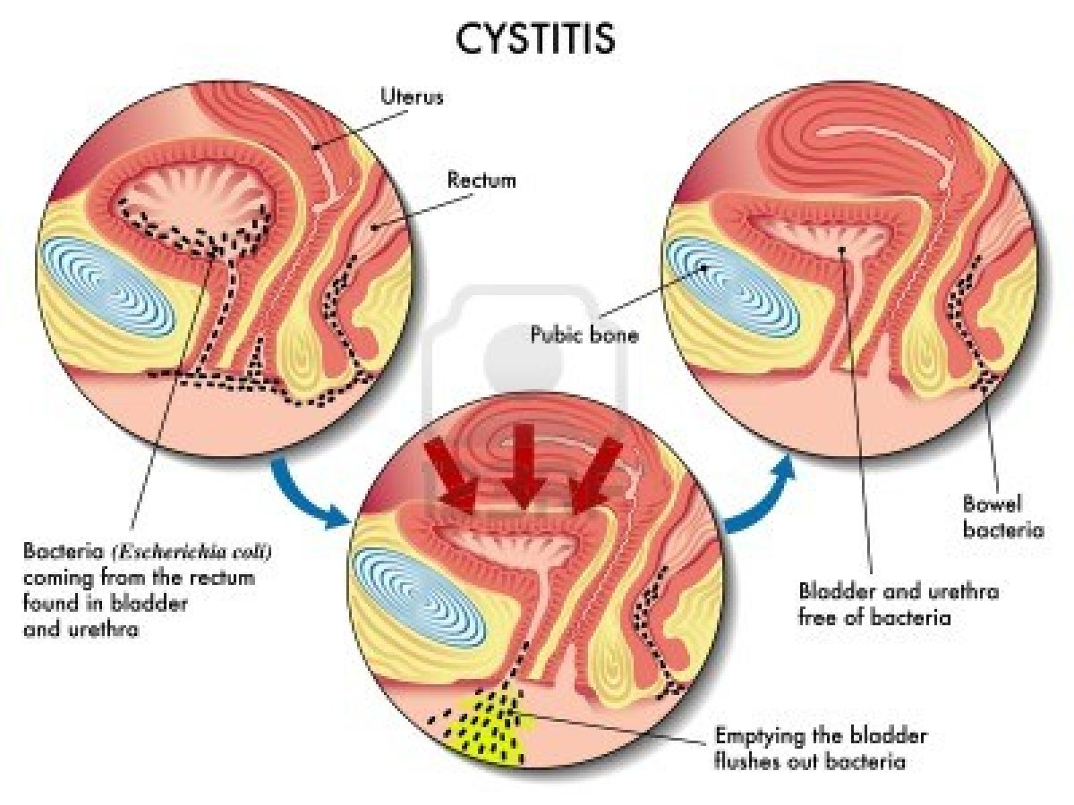
Definición
ITU: respuesta inflamatoria del epitelio del tracto urinarios ante la invasión de microorganismos.
Requiere presencia de síntomas.
Emerg Med Clin N Am 29 (2011) 539–552

Slide 3
Clasificación
Localización.
¿Complicada?
Tiempo de evolución.
Recurrencia.
Mandell, Principles and Practice of Infectious Diseases 9th Edition

Slide 4
Epidemiología
EUA, 2007: adultos 8.6 millones de consultas (84% mujeres) y 100 mil hospitalizaciones por año.
Cistitis:
Mujeres: incidencia 0.5 a 0.7 ITU/per/año.
50% mujeres podrían presentar 1 episodio de ITU en la vida.
Recurrencia 25% a los 6 meses
Incidencia aumenta con > 1 ITU previa.
N Engl J Med 2012;366:1028-37

Slide 5
Epidemiología
Pielonefritis:
< común que cistitis.
Relación 1:28.
Incidencia anual 25/10.000 entre 15 - 34 años.
Incremento en hombre con la edad asociado a HPB.
Infect Dis Clin N Am 28 (2014) 75–89
N Engl J Med 2012;366:1028-37

Slide 6
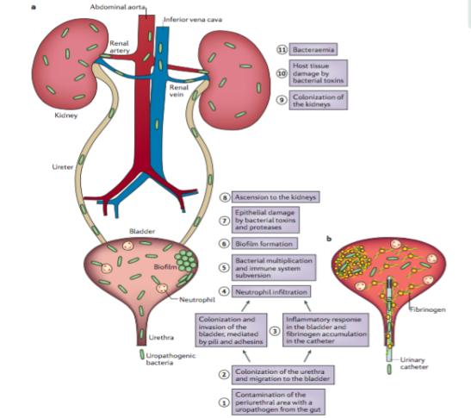
Fisiopatología
Nat Rev Microbiol. 2015 May;13(5):269-84.

Slide 7
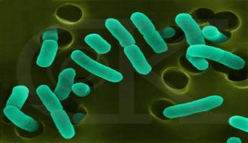
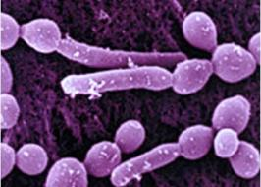
Etiología
Bacilos Gram - (e.coli 80-85%, K. pneumoniae, proteus 2 a 3%).
Cocos Gram+ (s. Saprophyticus 5-10%, enterococos faecalis y faecium).
Hongos y virus.
Emerg Med Clin N Am 29 (2011) 539–552

Slide 8
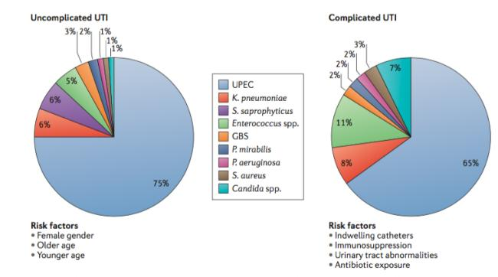
Nat Rev Microbiol. 2015 May;13(5):269-84.

Slide 9
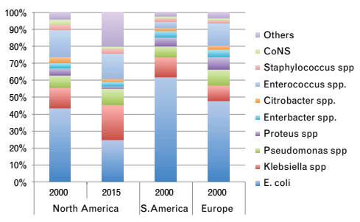
Curr Opin Infect Dis 2016, 29:73–79

Slide 10
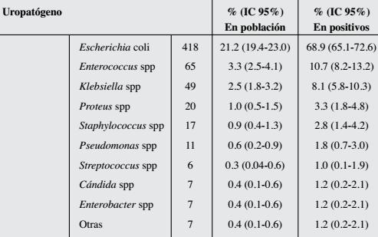
Diferentes uropatógenos aislados en Medellín
Estudio de prevalencia en 1959 individuos atendidos en una IPS de tercer nivel de Medellín, 2011-2012.
Acta Med Colomb 2014; 39: 352-358

Slide 11
Flora contaminante
Orina es usualmente estéril.
Contaminación en contacto con tejidos periuretrales.
Staphylococcus spp de la piel.
Lactobacilos, difteroides, streptococcus del grupo viridans.
La no refrigeración favorece el crecimiento de contaminantes.
Nat Rev Microbiol. 2015 May;13(5):269-84

Slide 12
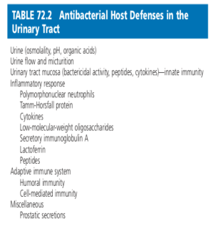
Patogénesis
DEFENSA HUÉSPED
Peristaltismo - Ph ácido y osmolaridad.
Flora vaginal - úrea y proteína T. Horsfall
- secreciones prostáticas.
AGRESIÓN BACTERIANA
Adhesinas – sideroforos.
Toxinas
Mandell, Principles and Practice of Infectious Diseases 9th Edition

Slide 13
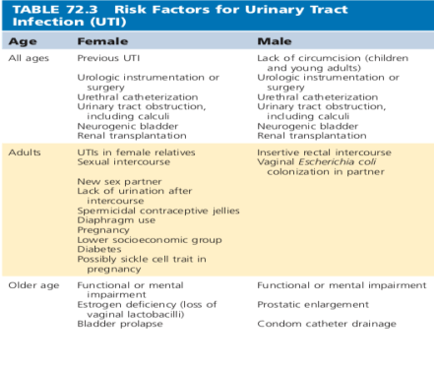
Factores de riesgo
GÉNERO
EDAD
GENÉTICA
CUERPO EXTRAÑO
INMUNOSUPRESIÓN
ALTERACIÓN FUNCIONAL O ANATÓMICA
OTROS
Mandell, Principles and Practice of Infectious Diseases 9th Edition

Slide 14
Factores de riesgo identificados
Relaciones sexuales, riesgo 60 veces en primeras 48 horas.
Uso de espermicidas.
ITU previa.
Nueva pareja sexual (último año).
Antecedente familiar primer grado ITU.
Mandell, Principles and Practice of Infectious Diseases 9th Edition
N Engl J Med 2012;366:1028-37

Slide 15
Grupos especiales
VIH:
Bacteriuria 30% hombres CD4 < 200, 11% 200 a 500, 0% en >500.
ITU sintomática 13.3% hombres SIDA, 3.2% infección asintomática por VIH, 1.8% sin VIH.
Infect Dis Clin N Am 28 (2014) 91–104

Slide 16
ITU en poblaciones especiales
Pacientes con diabetes
Factores de riesgo específicos de DM para ITU:
Duración de la diabetes >5 años.
Presencia de complicaciones:
Retinopatía, neuropatía.
Enfermedad cardíaca.
Uso de inhibidores del SGLT2.
Recibir insulina o antidiabéticos orales (RR: 2,2, CI 1.6–3.0).
Infect Dis Clin N Am 28 (2014) 91–104

Slide 17
ITU en poblaciones especiales
La DM es un factor de riesgo asociado a presentaciones más severas:
Absceso perirrenal, 67% cististis enfisematosa y 62% pielonefritis enfisematosa.
Ancianos con DM y pielonefritis aguda:
Mayor duración de fiebre: media 4.5 vs 2.5 días, P<0.001.
Mayor tiempo de hospitalización: media 10 vs 7 días; P<0.001.
DM es un predictor independiente de falla terapéutica:
OR 8.3; 95% CI 2.3–30.3
La DM no se asocia a mayor riesgo de sepsis severa o choque séptico.
Mortalidad(12.5% vs 2.5% P<.01).
Infect Dis Clin N Am 28 (2014) 91–104

Slide 18
ITU en poblaciones especiales
Trasplante renal:
Factores de riesgo dependen de la relación temporal con el trasplante.
25-47% de los pacientes trasplantados renales experimentaran una ITU.
Riesgo mayor en el primer año post trasplante.
ITU en el primer mes del trasplante se relaciona con recurrencia durante cualquier periodo de tiempo posterior.
Infect Dis Clin N Am 28 (2014) 91–104
Notes:
MFM: micofenolato mofetil(OR 17.68; 95% CI 4.65, 67.29) (OR 17.68; 95% CI 4.65, 67.29)

Slide 19
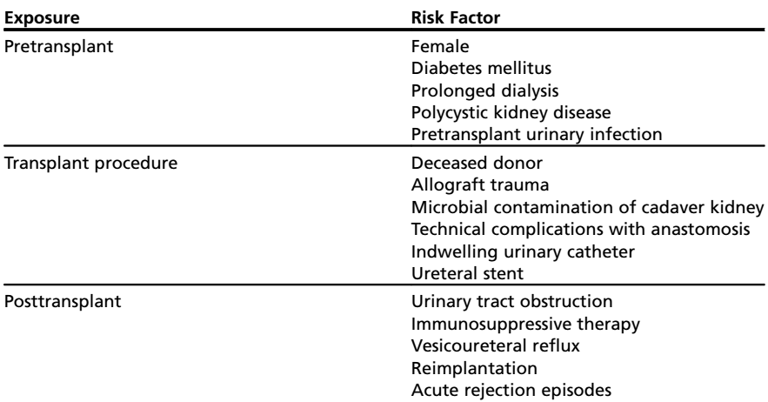
Trasplante renal
Factores de riesgo dependen de la relación temporal con el trasplante.
25-47% de los pacientes trasplantados renales experimentaran una ITU.
Riesgo mayor en el primer año post trasplante.
ITU en el primer mes del trasplante se relaciona con recurrencia durante cualquier período de tiempo posterior.
(OR 5.14; 95% CI: 1.86, 14.20)
(OR 4.98; 95% CI: 1.13, 21.96) 1 mes antes
(OR 1.9; 95% CI: 1.2, 2.3) MFM
Alteraciones anatómicas (OR 17.68; 95% CI 4.65, 67.29)
(OR 3.84; 95% CI: 1.37, 10.79)
Infect Dis Clin N Am 28 (2014) 91–104
Notes:
MFM: micofenolato mofetil(OR 17.68; 95% CI 4.65, 67.29) (OR 17.68; 95% CI 4.65, 67.29)

Slide 20
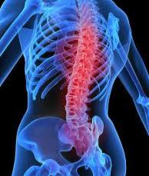
Trauma raquimedular
Infect Dis Clin N Am 28 (2014) 91–104
Primera causa de rehospitalización a 1 año.
Bacteriuria asintomática cateterismo intermitente 50%, sonda permanente 100%.
Fiebre alta especificidad baja sensibilidad.
Incidencia 0.41/100 persona /día cateterismo intermitente, 0.36/100 persona-día Urochip.
2.72/100 persona/día sonda permanente.
Incremento en la espasticidad, disreflexia autonómica y disconfort abdominal, incontinencia (NICE 2015).

Slide 21
Bacteriuria asintomática

Slide 22
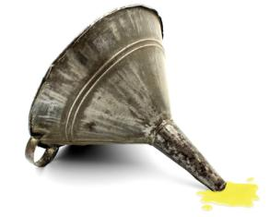
Definición
Bacteriuria asintomática:
Una o más especies de bacterias creciendo en orina adecuadamente tomada.
Independiente de presencia de piuria.
No sintomas o signos atribuibles a infección urinaria.
Clinical Infectious Diseases® 2019;68(10):e83–75

Slide 23
Definición
Dos muestras de orina espontánea > 10⁵ UFC/ml con la misma bacteria mujeres. Ideal 2 semanas de intervalo.
Presencia de 1 especie bacteriana > 10⁵ UFC/ml. Hombres única muestra.
Orina cateterizada > 10⁵ UFC/ml único organismo, única muestra.
Clinical Infectious Diseases® 2019;68(10):e83–75

Slide 24
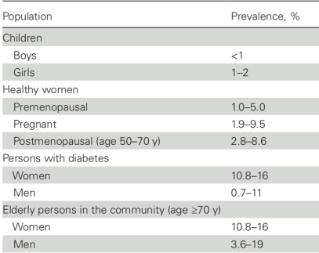
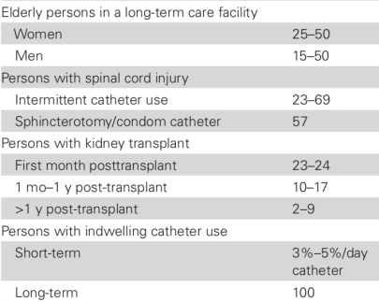
Epidemiología
Alteración frecuente.
Incrementa con alteraciones en el vaciamiento vesical y edad.
Carácter usualmente benigno.
Sondas y condiciones crónicas aumentan el riesgo.
Causa frecuente de uso inadecuado de antibióticos.
No beneficio en recibir tratamiento.
Clinical Infectious Diseases® 2019;68(10):e83–75

Slide 25
Manejo
No se trata → algunas excepciones.
Embarazadas.
Instrumentación urológica.
¿Trasplantados renales?
¿Inmunosuprimidos?
Tamización maternas (A-I),RTU (A-I) y cx. urológica (A-III) .
Tratar paciente, no el paraclínico.
Clinical Infectious Diseases® 2019;68(10):e83–75

Slide 26
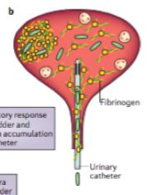
Sonda urinaria
Sonda < 30 días → recomendación en contra tratar o tamizar, bajo nivel de calidad.
Larga data → recomendación en contra tratar o tamizar, moderado nivel de calidad.
Tratamiento despúes de retirar la sonda.
Incierto.
Formación de biofilm.
Adquisición de bacteriuria 3-5% por día de cateter
Antimicrobianos demoran pero no evitan
No diferencias en mortalidad.
Clinical Infectious Diseases® 2019;68(10):e83–75

Slide 27
Trasplantados renales
Recomendación en contra tratar o tamizar después de un mes del trasplante, alto nivel de calidad:
Bacteriuria asintomática muy frecuente en este grupo.
ITU es la infección más frecuente.
Desenlaces de riesgo pérdida del injerto, rechazo, disfunción crónica.
Impacto principalmente en primer mes.
Uso de TMP por profilaxis de Pneumocystis jirovecci.
Clinical Infectious Diseases® 2019;68(10):e83–75

Slide 28
Trasplantados otros órganos
Recomendación en contra tratar o tamizar, moderado nivel de calidad:
ITU infrecuente.
Efectos adversos de ellas son raros.
Uso de profilaxis.
Incidencias considerablemente menores que en riñón.
0.06 por 1507 higado,0.07 por 404 corazón y 0.02 por 303 pulmón.
Comparado con 0.45 para riñón.
Clinical Infectious Diseases® 2019;68(10):e83–75

Slide 29
Intervenciones urológicas
Endoscópicos:
Tamizar y tratar recomendación fuerte, moderado calidad.
Urocultivo previo y manejo según sensibilidad.
Tratamientos cortos 1-2 dosis preferiblemente.
Dispositivos:
Esfínter urinario o protesis de pene no tratar ni tamizar.
Quienes viven con dispositivos urológicos tampoco.
Clinical Infectious Diseases® 2019;68(10):e83–75

Slide 30
Compromiso del urotelio favorecería diseminación
Pacientes con necesidad de intervención urológica.
Ninguno de 180 en manejo antibiótico previo presentó bacteriemia.
11 de 179 (6.15%) bacteriurias no tratadas fueron seguidas de septicemia.
J Antimicrob Chemother 1982; 9:471–7.

Slide 31
Laboratorio

Slide 32
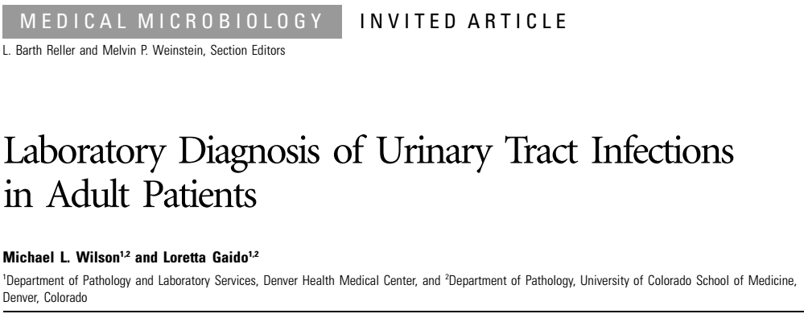
Clinical Infectious Diseases 2004; 38:1150–8

Slide 33
Gram de orina sin centrifugar
Rápido y económico.
Extensión de gota sobre lámina y se colorea con tinción de gram.
1 bacteria por campo objetivo de inmersión presume recuento de colonias aprox 10 5 UFC/mL.
>1 bacteria por campo, presume recuento de colonias entre 10 4 y 10 5 UFC/mL.
Sensibilidad disminuye para recuentos menores, y es mejor para pielonefritis por mayor carga bacteriana.
No estandarizado para leucos ni células epiteliales.
Infectio. 2015;19(4):150-160

Slide 34
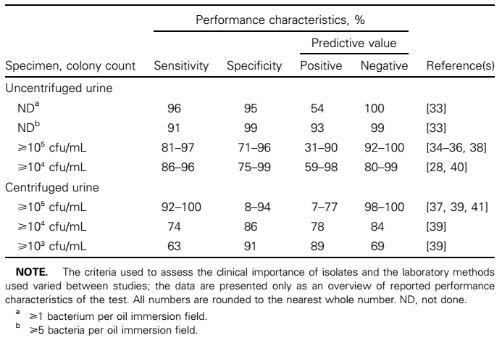
Características del Gram para detectar bacteriuria
Clinical Infectious Diseases 2004; 38:1150–8

Slide 35
Evaluación microscópica
Elementos celulares formes: cilindros, cristales.
Cámara de lectura.
Orina centrifugada, nivel menor a 5 leucos por CAP es normal:
Se han usado puntos de corte de 3 y 10 por CAP.
No centrifugada valores de >8 leucos.
JOURNAL OF CLINICAL MICROBIOLOGY, Sept. 2011, p. S34–S38

Slide 36
Tira reactiva
Reducción de nitratos a nitritos específico de bacteriuria (97%), VPP 94%.
Sensibilidad baja (retención de orina >4 horas).
Enterococcus spp. y s. saprophyticus no producen nitrato reductasa.
Estereasa leucocitaria.
VPN 84-98%.
Falsos positivos y negativos de la prueba.
Contaminación con flujo vaginal, uso de antibióticos, diabéticos con glucosuria o proteinuria importante, y el uso de ácido bórico para conservar la muestra.
Infectio. 2015;19(4):150-160

Slide 37
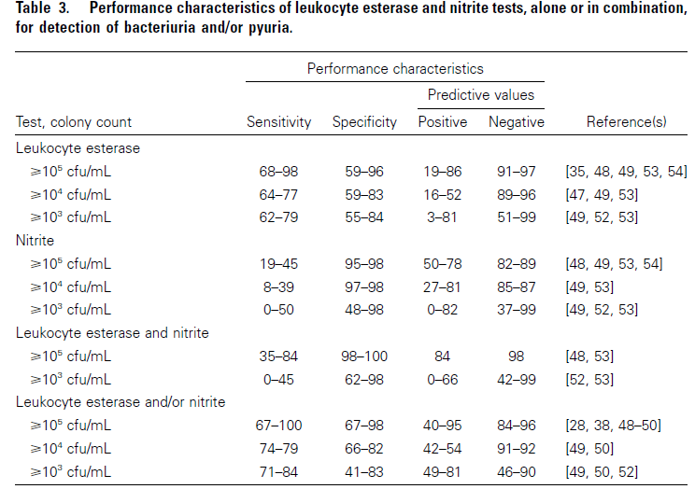
Clinical Infectious Diseases 2004; 38:1150–8

Slide 38
Piuria
Puede estar presente en: chlamydia, trichomonas, neumonía, sepsis.
No infecciosas: litiasis urinaria, organomegalias.
10 5 UFC equivale a visualizar >10 leucocitos CAP.
Falsos negativos: glucosuria, urobilinógeno.
JOURNAL OF CLINICAL MICROBIOLOGY, Sept. 2011, p. S34–S38

Slide 39
Piuria estéril
5 a 8 leucocitos por campo.
Urocultivo negativo.
Realizar coloración de Gram.
Descartar anaerobios o crecimiento lento.
Micobacterias, chlamydia y ureaplasma spp.
Infectio. 2015;19(4):150-160

Slide 40
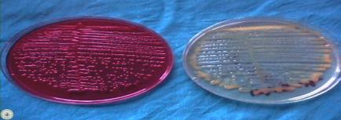
Urocultivo
Sensibilidad 50% , especificidad 98%.
No recomendado en: primer episodio mujer joven, cistitis no complicada, cambios de orina sin síntomas (olor, aspecto, turbidez, etc.).
Indicaciones: hospitalización, instrumentación reciente o futura, ITU recurrente, fallas terapéuticas, hombres mayores, TRM, transplante renal.
Dirigir terapia y observar perfil de resistencia.
Clinical Infectious Diseases 2004; 38:1150–8

Slide 41
Aislamiento cándida
Inusual en pacientes sin factores de riesgo → rara vez indica infección.
Diabéticos, neoplasias y sondas permanentes.
Antibiótico amplio espectro, uso de esteroides.
Revisar la forma de recolección de la muestra.
Identificar los factores de riesgo.
Pacientes con factores de riesgo, o visualización de blastoconidias en el sedimento urinario o en el gram de orina sin centrifugar, incubar los urocultivos hasta 48h y utilizar medios apropiados.
Diferenciar al menos entre c. albicans y otras especies.
Infectio. 2015;19(4):150-160

Slide 42
Cistitis y pielonefritis no complicadas

Slide 43
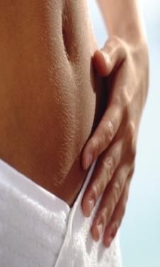
Cuadro clínico
Variable según grupo de edad.
Pujo, tenesmo, disuria , hematuria/BAJA.
Dolor lumbar, fiebre, escalofríos /ALTA.
Deterioro estado de conciencia
Síntomas inespecíficos.
Mandell, Principles and Practice of Infectious Diseases 9th Edition

Slide 44
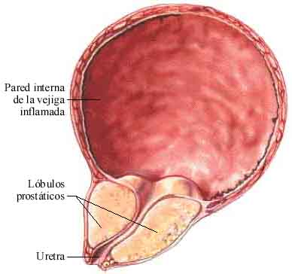
Cistitis no complicada
Ausencia de dolor en flanco, fiebre o sospecha de pielonefritis.
Dx. clínico.
Mujeres en edad fértil, no embarazadas, vida sexual activa.
Tipo de ITU mas común.
Fundamental desde el uso racional de medicamentos.
Clinical Infectious Diseases 2011;52(5):e103–e120

Slide 45
BMC Family Practice 2010, 11:78

Slide 46
BMC Family Practice 2010, 11:78

Slide 47
JAMA. 2002 May 22-29;287(20):2701-10

Slide 48
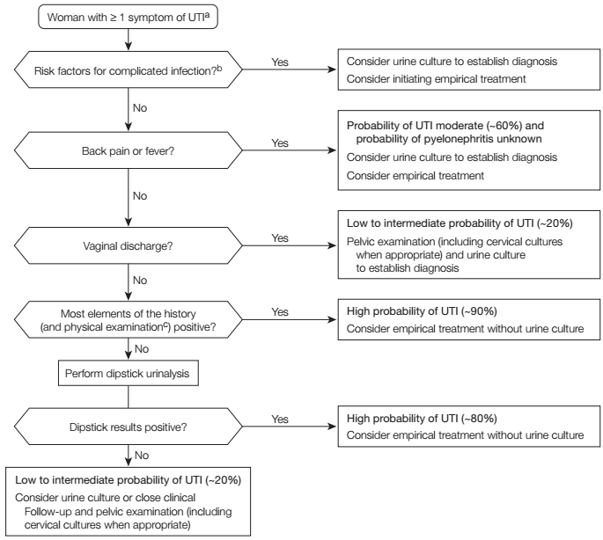
Algoritmo para evaluar mujeres con síntomas de ITU
JAMA. 2002 May 22-29;287(20):2701-10

Slide 50
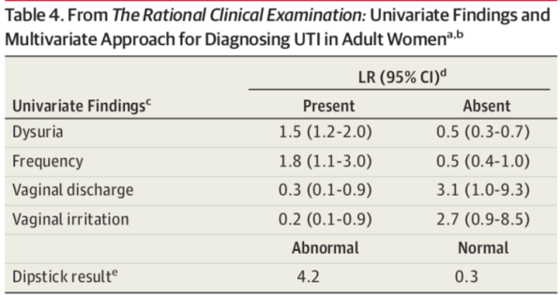
Diagnóstico mujer anciana
Presencia de al menos 2 manifestaciones clínicas.
Fiebre, urgencia o frecuencia, disuria, sensibilidad suprapúbica, sensibilidad costovertebral , bacteriuria o piuria.
JAMA. 2014;311(8):844-854

Slide 51
Diagnóstico ambulatorio
Infect Dis Clin North Am. 2014 March ; 28(1): 75–89

Slide 52
Diagnóstico institucionalizado
Infect Dis Clin North Am. 2014 March ; 28(1): 75–89

Slide 53
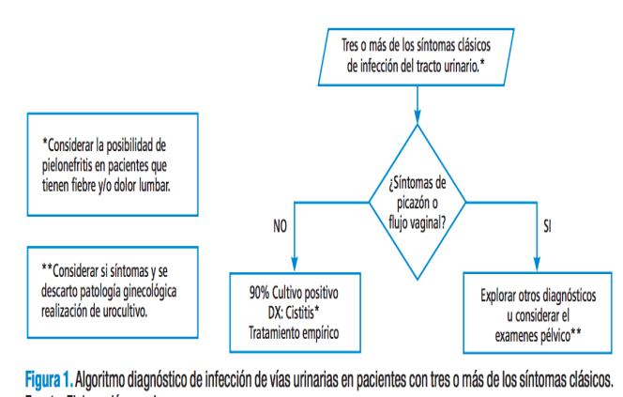
Rev. Fac. Med. 2015 Vol. 63 No. 4: 565-81

Slide 54
Alternativas terapéuticas
IDSA
1.Nitrofurantoina 100mg c/12h x 5 días (A-I).
2.TMP/SMX 160/800 c/12h x 3 días (A-I).
3.Fosfomicina 3 gramos dosis única (A-I).
Quinolonas 3 días presión AB alternativas (A-III).
B-lact 3 a 7 días cefalexina (B-I).
Nunca amoxicilina o ampicilina solos.
Clinical Infectious Diseases 2011;52(5):e103–e120

Slide 56
JAMA. 2014;312(16):1677-1684

Slide 57
International Journal of Antimicrobial Agents 10 (1998) 39–47

Slide 58
Pielonefritis no complicada
Ambulatorios
*Resistencia < 10%.
CIPROFLOXACINA ORAL
500 mg c/ 12 horas x7 días
con o sin dosis IV 400mg de Cipro
(A-I)*
Ceftriaxona o aminoglicósido IV DU (B-III)
TMP/SMZ
160/800 mg cada 12 horas por 14 días (A-I), si sensibilidad conocida.
BETALACTÁMICOS
Menos efectivo
10-14 días
(B-III)
Clinical Infectious Diseases 2011;52(5):e103–e120

Slide 59
N Engl J Med 2018;378:48-59.

Slide 60
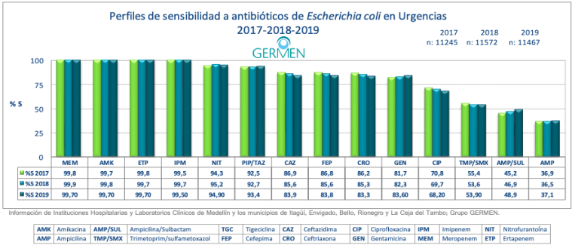
Muchos interrogantes

Slide 61
Colombia
Rev. Fac. Med. 2015 Vol. 63 No. 4: 565-81

Slide 62
13 estudios, 13804 pacientes, 2 a 70 años.
Más cistitis que pielonefritis.
Principal patógeno: e. coli.
Tasa de cura microbiológica: 94.5% +/- 4.3%.
Tasa de cura sostenida a 30 días: 73.4% +/- 9.6%.
Los AG en dosis única son efectivos.
ITU baja, no sépticos.
Toxicidad es baja.
Ahorro quinolonas y beta-lactámicos.
Antimicrob Agents Chemother. 2018 Dec 21;63(1)
Notes:
Results: Of 252 potentially relevant studies, 13 met inclusion criteria, representing 13,804
28 patients. Patient age ranged from 2 weeks to >70 years; both inpatient and outpatient settings
29 were represented. Cystitis was more common than pyelonephritis and more females were
30 represented than males. Escherichia coli was the most commonly isolated uropathogen. The
31 pooled microbiologic cure rate with single-dose aminoglycoside therapy was 94.5% +/- 4.3%.
32 Cure was sustained (no recurrence) for 73.4% +/- 9.6% of patients at day 30. Lower cure rates
33 were observed among patients with radiographic urinary tract abnormality (Chi-square P <0.01).
34 Across all studies, 63/13804 (0.5%) cases of nephrotoxicity, vestibular toxicity, or injection site
35 reaction were reported; no hearing loss was observed.
36 Conclusions: Single-dose aminoglycoside therapy appears to be an effective treatment option for
37 lower UTI in non-septic patients, with minimal toxicity. Additional studies would be beneficial
38 to confirm efficacy for pyelonephritis. When resistance to first-line UTI agents is endemic,
39 aminoglycosides may serve as β -lactam and fluoroquinolone-sparing options

Slide 63
Pielonefritis aguda no complicada
Aztreonam
Perfil de seguridad.
Requiere ajuste función renal.
Altas concentración en orina.
Pseudomonas aureginosa.
E. coli.
Klebsiella.
Haemophilus.
Citrobacter .
Proteus.
Notes:
Las concentraciones en orina exceden la CMI 90 de los mismos durante más de 12 horas

Slide 64
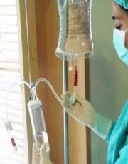
Tratamiento hospitalario
Ampicilina + genta.
Pip/tazo.
Ampi/sulba.
Aminoglicósido.
Cefalosporinas espectro extendido.
Carbapenem.
Tratamiento dirigido según resistencia local por 14 días (B-III).
Clinical Infectious Diseases 2011;52(5):e103–e120

Slide 65
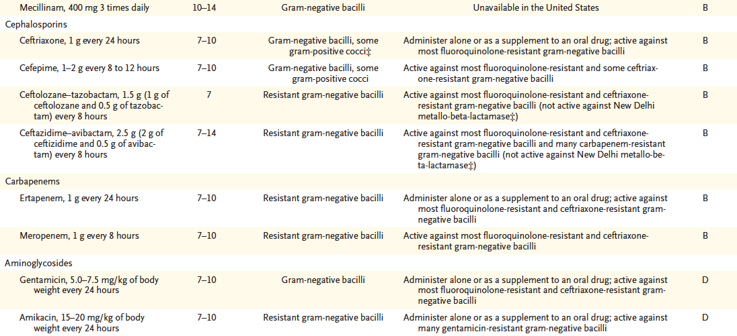
N Engl J Med 2018;378:48-59.

Slide 66
Factores de riesgo para gram negativos resistentes
≥65 años.
Infección previa por organismos resistentes.
ITU complicada: anormalidades urológicas o dispositivos.
Hospitalizaciones recientes.
Uso reciente de AB.
Viajes a países endémicos para resistencia (Asia).
Postgrad Med. 2016 Oct 7
N Engl J Med 2018;378:48-59
Notes:
Age .65 years
Recent stay in hospital or long-term care facility
Recent antibiotic use
Urologic abnormalities or devices
Previous infections with resistant organisms
Recent travel to a region in which resistant bacteria
are endemic (e.g., Asia)

Slide 67
Infecciones por gérmenes multirresistentes
Infect Dis Clin N Am 28 (2014) 49–59

Slide 68
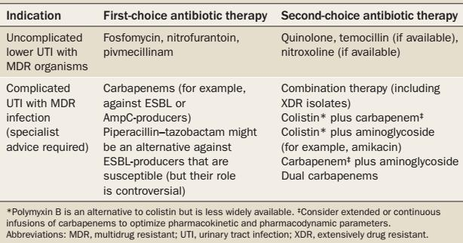
Zowawi, H. M. et al. Nat. Rev. Urol. 1 September 2015;

Slide 69
¿Cuál debe ser la duración del tratamiento?

Slide 71
Ensayo clínico aleatorizado.
35 hospitales de Holanda.
ITU febril tratamiento por 7 o 14 días.
97 pacientes: 7 días, y 103: 14 días.
Estudio de vida real.
van Nieuwkoop et al. BMC Medicine (2017) 15:70

Slide 72
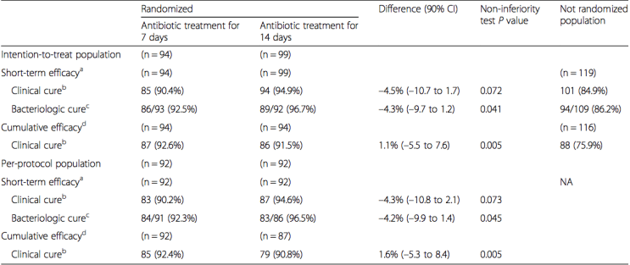
van Nieuwkoop et al. BMC Medicine (2017) 15:70

Slide 73
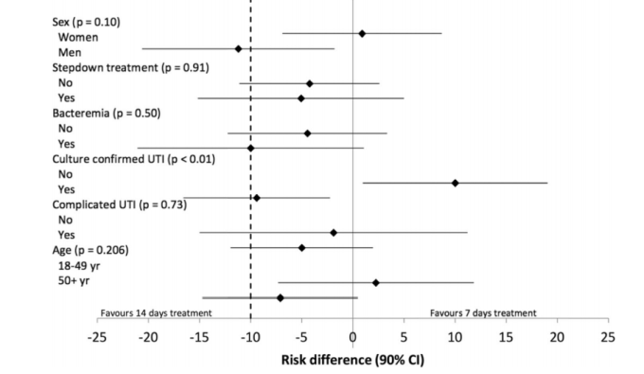
van Nieuwkoop et al. BMC Medicine (2017) 15:70

Slide 74
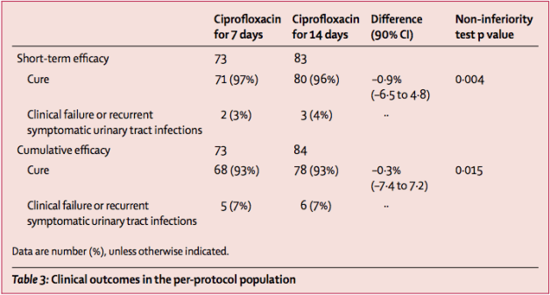
Sandberg.Lancet 2012; 380: 484–90

Slide 75
Duración
En mujeres la duración del tratamiento puede ser de 7 días.
Uso de quinolonas.
En hombres aún no es claro, y 7 días fue inferior que 14.
Validación con otros antibióticos.

Slide 76
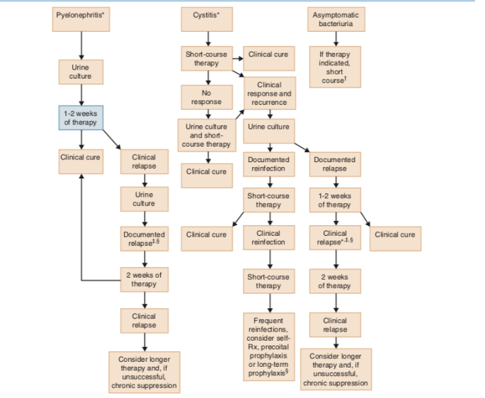

Slide 77
¿Qué define una ITU como complicada?

Slide 78
ITU complicada es un proceso infeccioso, sea alto o bajo, que adicionalmente presenta una condición que aumenta la probabilidad de fallo terapéutico.

Slide 79
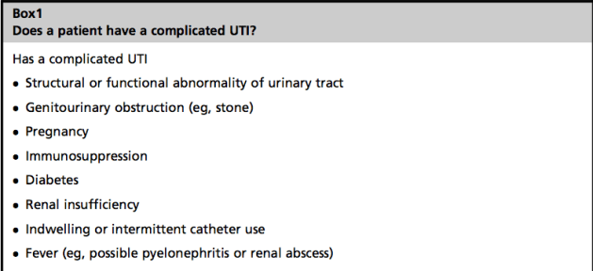
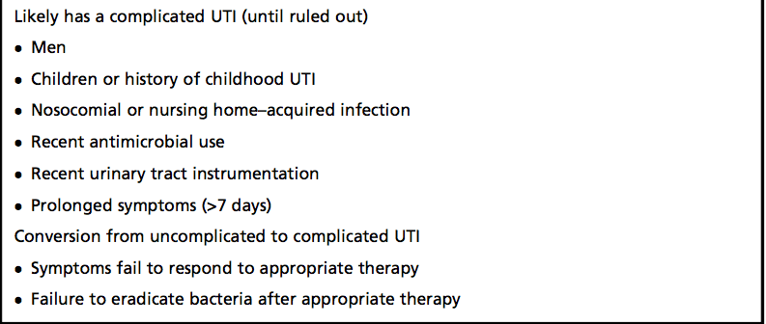
ITU complicada
Infect Dis Clin N Am 28 (2014) 121–134

Slide 80
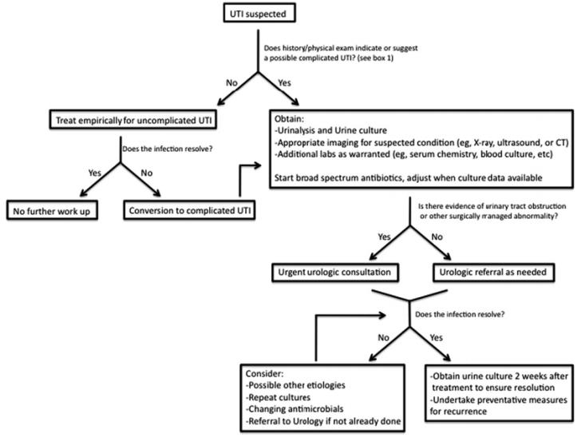
Infect Dis Clin N Am 28 (2014) 121–134

Slide 81
¿Son necesarios los hemocultivos?

Slide 82
Uro y hemocultivos tomados sincrónicamente previo a antibióticos.
Estudios retrospectivo 24 meses.
264 pacientes.
15% sin hallazgo microbiológico.
Utilidad clínica: casos donde se aísle germen en sangre no presente en orina.
Ledochowski.Intern Emerg Med. 2015 Aug;10(5):607-12.

Slide 83
Resultados
Urocultivo positivo | 219 pacientes | 45 contaminados (17%)
Hemocultivo positivo | 76 pacientes ( 34.7%) | 72 concordantes con orina
Solo en 4 casos el hemocultivo aportó mas información.
1 caso identificar un patógeno ausente del urocultivo.
3 casos identificar germen principal de urocultivo polimicrobiano.
Costo hemocultivo 48 USD.
Ledochowski.Intern Emerg Med. 2015 Aug;10(5):607-12.

Slide 84
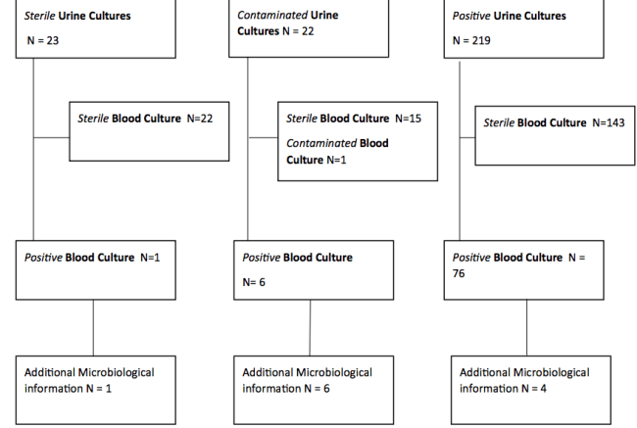
Ledochowski.Intern Emerg Med. 2015 Aug;10(5):607-12.

Slide 85
800 pacientes con ITU complicada.
Cultivos sincrónicos.
19 hospitales en Holanda.
Urocultivos positivos 70% (563/800).
Hemocultivos positivos 29% (229/800).
7% (57/800) cultivo discordante.
28% (16/57) aislamiento diferente y 72% (41/57) aislamiento con urocultivo negativo.
Spoorenberg.Clin Microbiol Infect. 2014 Aug;20(8):O476-9

Slide 86
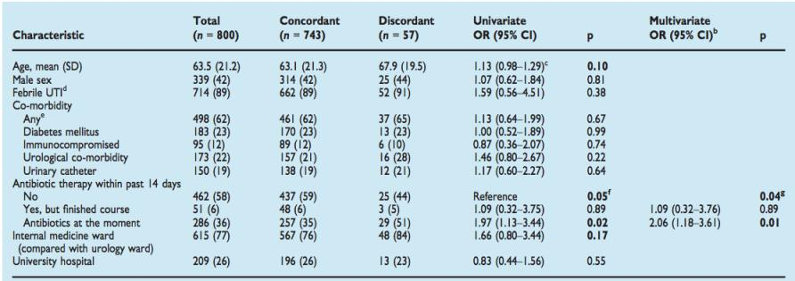
Spoorenberg.Clin Microbiol Infect. 2014 Aug;20(8):O476-9

Slide 87
¿Cuándo solicitar imágenes?

Slide 88
¿Cómo tomar la decisión?
Síntomas persistentes luego de 48 a 72 horas de tratamiento antibiótico en no complicada.
Pielonefritis en pacientes sépticos o choque séptico.
Historia de cálculos renales o dolor tipo cólico renal.
Diabetes.
Inmunosupresión.
Tener en cuenta tiempo de evolución.
Eco urinaria.
Tac simple.
Tac contrastado.
Infect Dis Clin N Am 28 (2014) 121–134

Slide 89
Estudios de imagen
Descartar obstrucción
Descartar complicación
FR:
Dx o sospecha de urolitiasis u obstrucción TU.
pH urinario ≥7.0.
↓ nueva de TFG ≤40 ml/min.
Oliguria inexplicada.
UroTC:
Litiasis.
FR:
Choque séptico
Evolución tórpida
Células falciformes
DM + choque séptico
TC contrastado:
Abscesos, inflamación y gas
No detecta litiasis
Clinical Infectious Diseases 2005; 40:643–54
N Engl J Med 2018;378:48-59
Hombre joven con ITU
Ecografía de vías urinarias:
Hidronefrosis.
Evalúa la próstata.
Notes:
Ultrasonography is more sensitive
than computed tomography (CT) for the diagnosis
of hydronephrosis (and is also less expensive
and available at the bedside), whereas contrastenhanced
CT is more sensitive for the diagnosis
of abscesses, inflammation, and gas formation.
However, contrast is contraindicated in patients
with renal dysfunction and impairs the ability of
CT to detect stones, making unenhanced CT the
preferred method for this objective.40

Slide 90
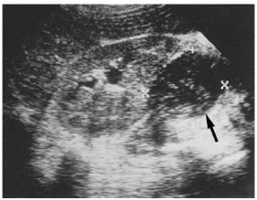
Complicaciones
Absceso perinéfrico:
Factores predisponentes:
Urolitiasis.
Diabetes mellitus.
Germen:
> BGN
Paraclínicos:
Uroanalisis 30% normal.
Urocultivo negativo 40%.
Clínica
Pacientes con pielonefritis, dolor unilateral, sx > 2 semanas , no respuesta al tratamiento.
Mandell, Principles and Practice of Infectious Diseases 9th Edition

Slide 91
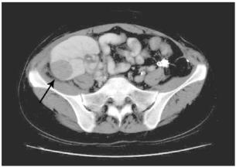
Complicaciones
Absceso intrarrenal:
Puede comprometer:
Corteza → hematógena: staphylococo coagulasa positivo.
Médula → ascendente.
TAC:
Nefronía lobar aguda.
Nefritis bacteriana focal aguda.
Mandell, Principles and Practice of Infectious Diseases Eighth Edition

Slide 92
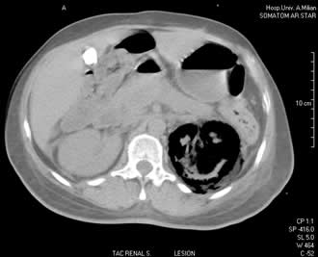
Complicaciones
Pielonefritis enfitematosa:
Necrozante, severa multifocal.
Gas en parénquima renal y perirrenal.
E. coli.
Mortalidad 70% a pesar de tratamiento.
¿Requiere nefrectomía?
Mandell, Principles and Practice of Infectious Diseases Eighth Edition

Slide 93
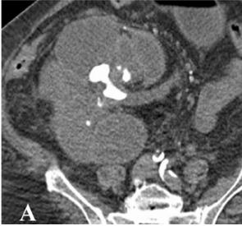
Complicaciones
Pielonefritis xantogranulomatosa:
1% de infecciones renales.
Forma difusa y focal.
E. coli y proteus mirabilis.
Alteración de la excreción.
TAC.
Cálculos, hidronefrosis, áreas hipodensas.
Confirmación histológica.
Indian Journal of Endocrinology and Metabolism / May-Jun 2013 / Vol 17

Slide 94
Recurrencia
Varia dependiendo de la población e historia de ITU.
Mujeres con 2 o más ITUs vs con 1 ITU o no IT, tienen 2-5 veces mayor recurrencia a 1 año.
Riesgo de recurrencia por síndrome urinario y grupo de edad.
Infect Dis Clin N Am 28 (2014) 1–13
Notes:
2-3% riesgo de paso de cistitis a pielonefritis

Slide 95
GRACIAS

